Slide 1

西师版数学四年级上册第三单元
画指定度数的角
的方法

Slide 2

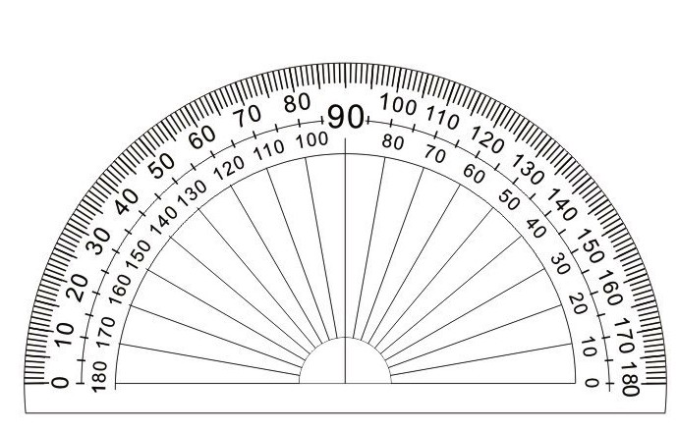

Slide 3
画一个75°的角
75°

Slide 4
画角的步骤
①画一条射线
②使量角器的中心点与射线的端点重合，0刻度线与射线重合，在量角器的相应刻度处点一个点。
③以画出的射线的端点为端点，通过刚画的点，再画一条射线。
④标好角的符号及度数。

Slide 5
牛刀小试
在纸上画55°、60°、120°和135°角。
想一想有没有简便的方法？

